Slide 1
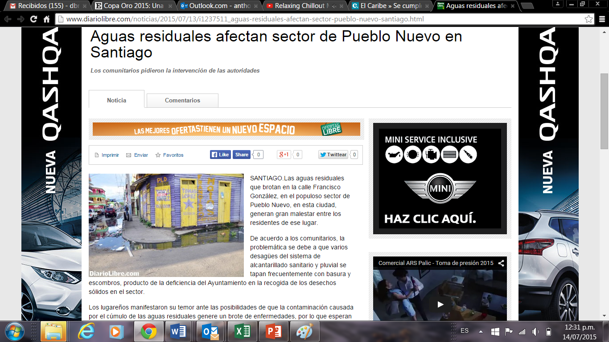

Pueblo Nuevo en Santiago está aguantando problemas con Aguas residuales. http://www.diariolibre.com/noticias/2015/07/13/i1237511_aguas-residuales-afectan-sector-pueblo-nuevo-santiago.html

Slide 2
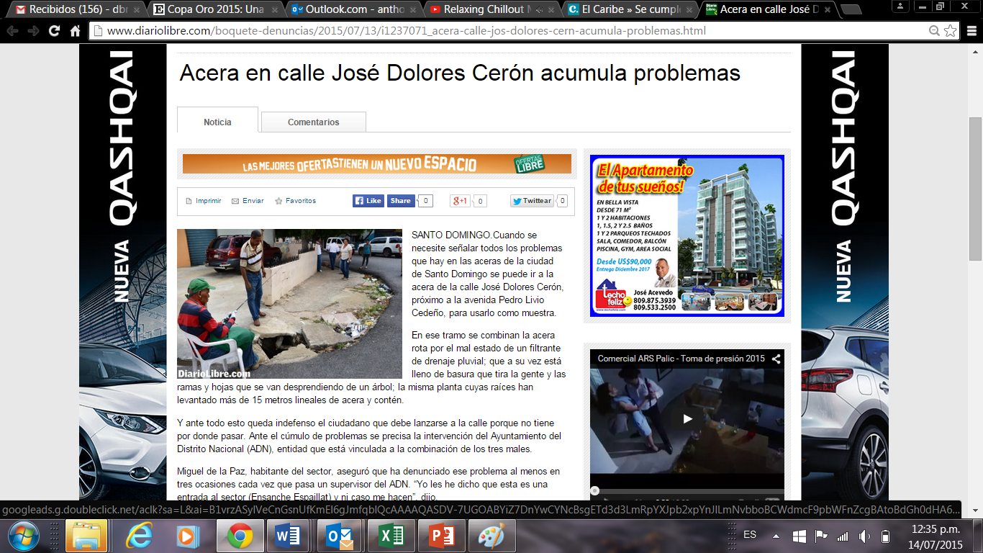
En la calle José Dolores Cerón se aguanta la acumulación de los problemas de las aceras. http://www.diariolibre.com/boquete-denuncias/2015/07/13/i1237071_acera-calle-jos-dolores-cern-acumula-problemas.html

Slide 3
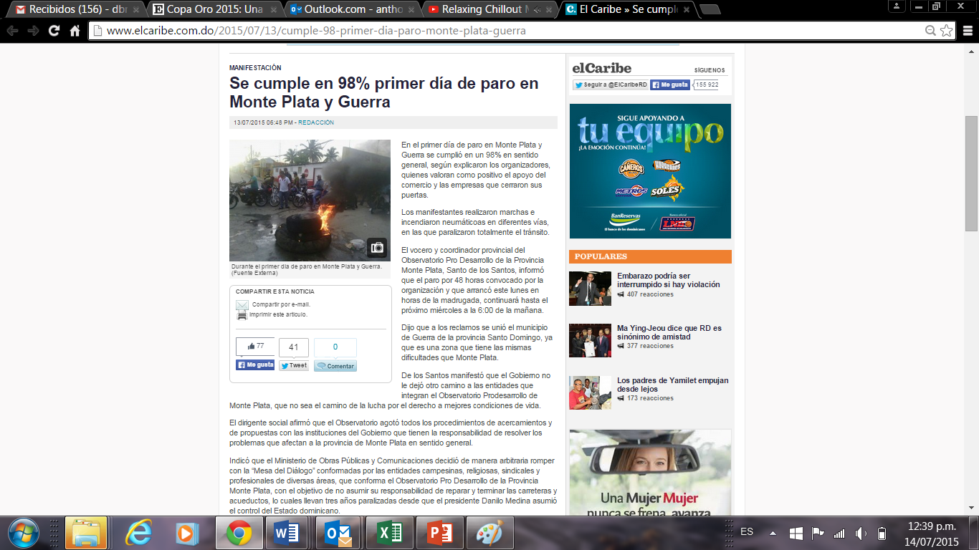
En Guerra y en Monte Plata están aguantando problemas con el servicio de agua, falta calles y otros servicios municipales. http://www.elcaribe.com.do/2015/07/13/cumple-98-primer-dia-paro-monte-plata-guerra http://www.elnuevodiario.com.do/app/article.aspx?id=435037

Slide 4
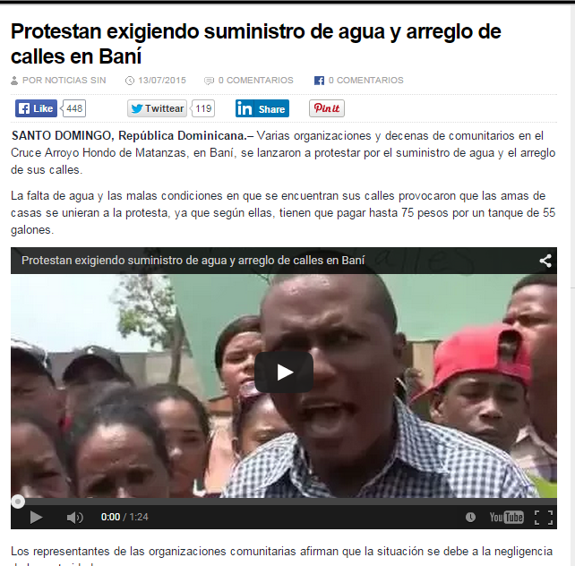
En Bani la gente aguanta dificultades por la falta de agua y la falta de calles. http://www.noticiassin.com/2015/07/protestan-exigiendo-suministro-de-agua-y-arreglo-de-calles-en-bani/

